Slide 1
تطبيق الإصدار السادس من بروتوكول الإنترنت لتطوير الشبكة السورية
1
إعداد الطالبة :رنيم رضوان الكيال

Slide 2

مخطط العرض
2
الهدف من المشروع
خطة المشروع
الأساسيات النظرية
التنفيذ العملي والنتائج
الآفاق المستقبلية
أهم المراجع

Slide 3
مخطط العرض
3
الهدف من المشروع
خطة المشروع
الأساسيات النظرية
التنفيذ العملي والنتائج
الآفاق المستقبلية
أهم المراجع

Slide 4

الهدف من المشروع
4
يهدف المشروع إلى:
تقديم حل تطويري للبنية التحتية للشبكة السورية للاتصالات من خلال الانتقال إلى استخدام الإصدار السادس من برتوكول الإنترنت IPv6 في عمليات التوجيه الداخلي والخارجي وعمليات مشاركة البنية التحتية مع مزودات خدمة الإنترنت عن طريق تقنية VPDN.

Slide 5
مخطط العرض
5
الهدف من المشروع
خطة المشروع
الأساسيات النظرية
التنفيذ العملي والنتائج
الآفاق المستقبلية
أهم المراجع

Slide 6

خطة المشروع
6
دراسة نظرية للبنية التحتية للشبكة السورية للاتصالات.
دراسة نظرية تطويرية من خلال تطبيق بروتوكول IPv6 في البنية التحتية.
تصنيف بروتوكولات توجيه الرزم أحادية الاتجاه.
إجراء المحاكاة اللازمة والتأكد من عمل المنظومة.

Slide 7

مخطط العرض
7
الهدف من المشروع
خطة المشروع
الأساسيات النظرية
التنفيذ العملي والنتائج
الآفاق المستقبلية
أهم المراجع

Slide 8
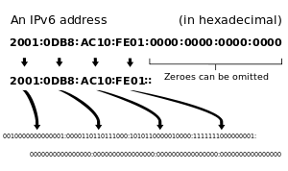
الإصدار السادس من برتوكول الإنترنت IPv6
8
يعتمد في تمثيله على نظام السداسي عشر Hexa Decimal
طوله 128 بت.
عدد العناوين 2¹²⁸
لا يوجد نظام إرسال Broadcast

Slide 9
أنواع عناوين الإصدار السادس
Global unicast : هو عبارة عن Real IP ويتم استخدامه في بروتوكول الربط الخارجي BGP
ال Prefix الخاص فيه هو::/3 2020
Site local : وهو أيضا عبارة عن Private IP والآن أصبح اسمه Unique local وهو المستخدم حاليا
ال Prefix الخاص فيه هو FC0
Unique local : هو عبارة عن Private IP لا يمكن من خلاله الاتصال بالإنترنت
ال Prefix الخاص فيه هو FD00::/8
Link local : وهو يشبه ال APIPA في IPv4 أي إذا لم يستطيع التجهيزة الطرفية الحصول على IP من مخدم DHCP فإن هذه التجهيزة تأخذ IP من نطاق ال Link Localويعمل على نطاق الLAN
ال Prefix الخاص فيه هو FE80 ::/10
Unspecified : وهو يشبه عنوان 0.0.0.0في الIPv4
ال Prefix الخاص فيه هو::/128
Loopback : ال Prefix الخاص فيه هو /128::1
Multicast: الإرسال متعدد الوجهة .

Slide 10
مقارنة بين IPv4 و IPv6
9
IPv4 | IPv6 | أوجه المقارنة
32 bits | 128 bits | طول العنوان
576 Bytes | 1280 Bytes | حجم الـ Packet
IGMP | MLD | برتوكول الـ Multicast المستخدم
يدعم | لا يدعم | يدعم Broadcast
يحتاج إلى إعداد وضبط | يدعم بشكل ذاتي بدون إعداد | يدعم تقنية IPsec

Slide 11

1- ما هو الدافع وراء استخدام الإصدار السادس من بروتوكول الإنترنت؟
2- ما هي آثار الإصدار السادس من بروتوكول الإنترنت ؟

Slide 12
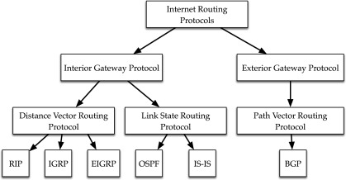
توجيه الرزم أحادية الاتجاه
10
تقسم بروتوكولات التوجيه إلى قسمين:
بروتوكولات توجيه البوابة الداخلية IGP.
بروتوكولات التوجيه البوابة الخارجية EGP.

Slide 13
أنواع الإرسال في الشبكات الحاسوبية
11
هناك أربع طرق مختلفة للإرسال في الشبكات الحاسوبية:
الإرسال وحيد الاتجاه (Unicast).
الإرسال إلى الجميع (Broadcast).
الإرسال متعدد الوجهة (Multicast).
الإرسال إلى الأقرب (Anycast).

Slide 14
تقنية الاتصال الخاصة الافتراضية VPDN
12
المصطلحات المستخدمة بالتقنية:
PPP
L2TP
Tunnel
Session
AAA
IPCP
LNS
LAC

Slide 15
ميزات VPDN:
14
إمكانية مشاركة البنية التحتية مع أكثر من مزود خدمة إنترنت.
التحويل من تقنية الإبدال بالدارات إلى الإبدال بالرزم.
الاستثمار بالشكل الأقصى لجميع موارد الشبكة.

Slide 16
مخطط العرض
15
الهدف من المشروع
خطة المشروع
الأساسيات النظرية
التنفيذ العملي والنتائج
الآفاق المستقبلية
أهم المراجع

Slide 17
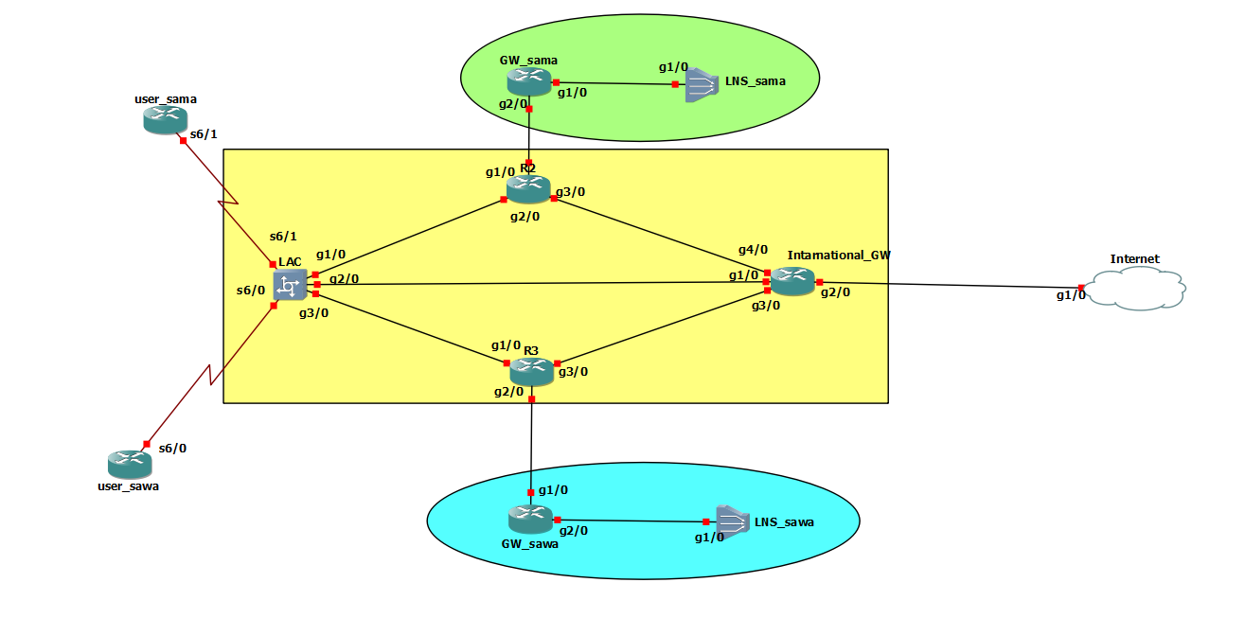
التنفيذ العملي والنتائج
16
الشكل الآتي يمثل المشروع بصورته الكاملة:
Sama ISP
PDN
Sawa ISP

Slide 18
آلية عمل المنظومة (3/1)
17
L2TP Tunneling

Slide 19
18
آلية عمل المنظومة (3/2)
عملية تأسيس الاتصال والتحقق من المستخدم

Slide 20
آلية عمل المنظومة (3/3)
19
آلية الاتصال بالإنترنت

Slide 21

البرمجيات المستخدمة
20

Slide 22
مخطط العرض
21
الهدف من المشروع
خطة المشروع
الأساسيات النظرية
التنفيذ العملي والنتائج
الآفاق المستقبلية
أهم المراجع

Slide 23

آفاق مستقبلية
22
يمكن تطوير هذا المشروع في عدة محاور:
تطبيق تقتية الإرسال متعدد الوجهة (Multicast) على الشبكات التي تدعم برتوكول التبديل متعدد الأوسمة MPLS Network (Multi Protocol Label Switching).
استخدام العديد من المخدمات Servers لإضافة العديد من الخدمات والميزات مثل Radius, Proxy, DNS.
استخدام مخدم OVPN وإنشاء أنفاق Tunnels لإرسال البيانات.

Slide 24
مخطط العرض
23
الهدف من المشروع
خطة المشروع
الأساسيات النظرية
التنفيذ العملي والنتائج
الآفاق المستقبلية
أهم المراجع

Slide 25

أهم المراجع
24
[1] J. Doyle, and J.Carroll, “Routing TCPIP, Volume I” - Second Edition. USA - Cisco Press.
[2] S. Halabi - D. McPherson, “Internet Routing Architectures” – Second Edition. USA - Cisco Press.
[3] B. Williamson, “Developing IP Multicast Networks” – Second Edition.
USA - Cisco Press.
[4] W. Odom, R. Healy, D.Donohue, “CCIE Routing and Switching Certification Guide” - 4th Edition. USA – Cisco Press.
[5] http://www.networkset.net/2010/03/06 Tusday, 10/05/2019, 10:30 AM
[6] https://www.cisco.com/c/en/us/support/docs/dial-access/virtual-private-dialup-network-vpdn/20980-vpdn-20980.html Tusday, 18/05/2009, 03:30 PM

